Slide 1
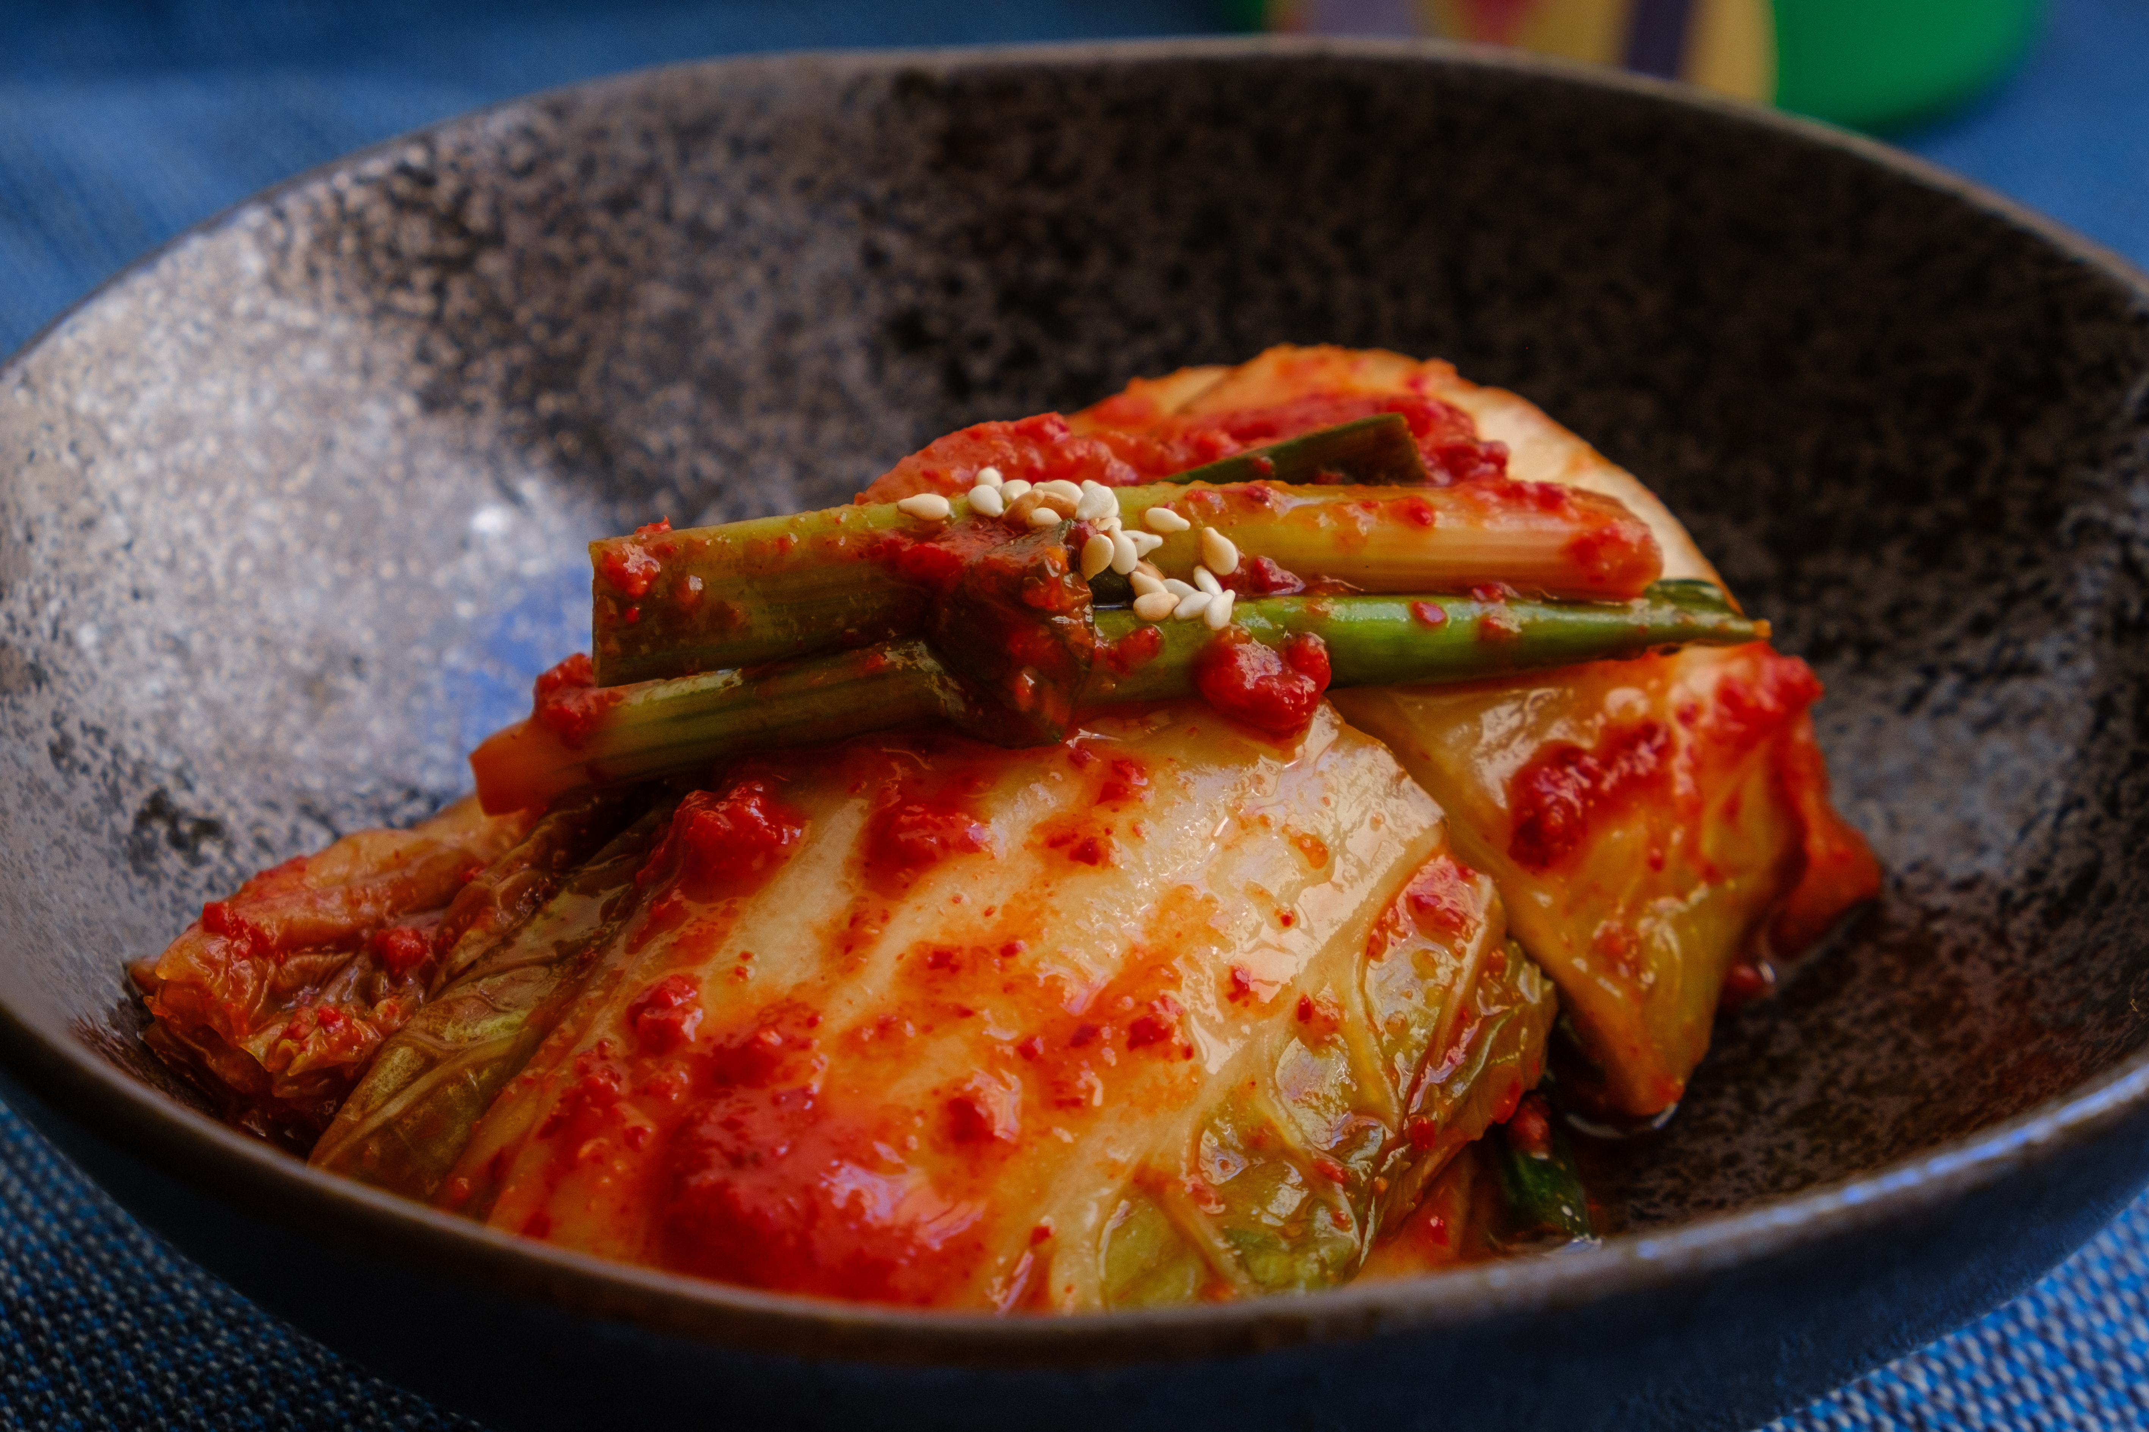
Valuations
2022 컨퍼런스
김치와 케이푸드의
세계화
셰프 & 칼럼니스트
박찬일

Slide 2
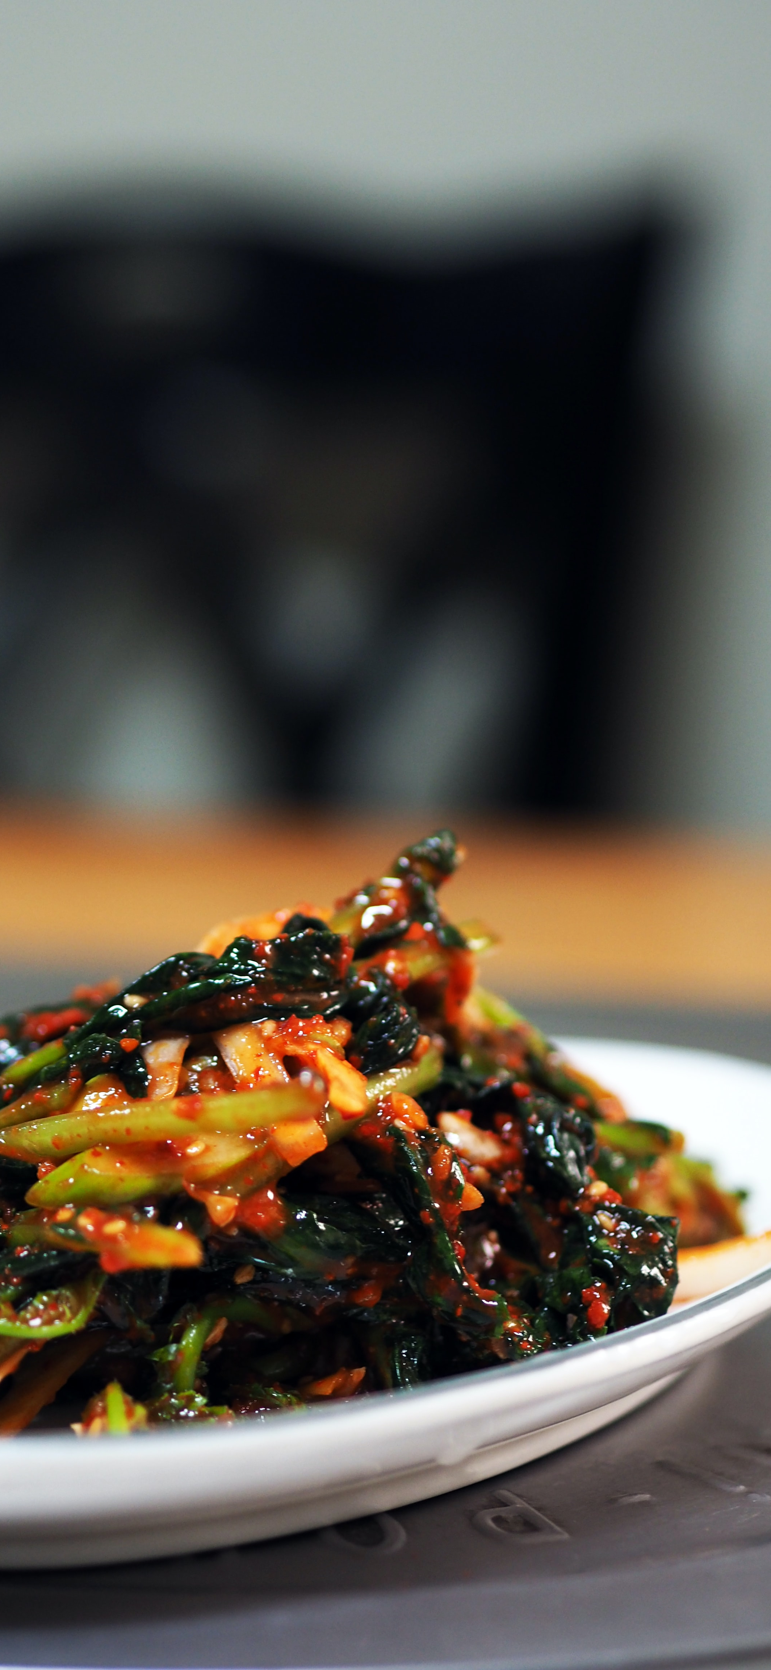
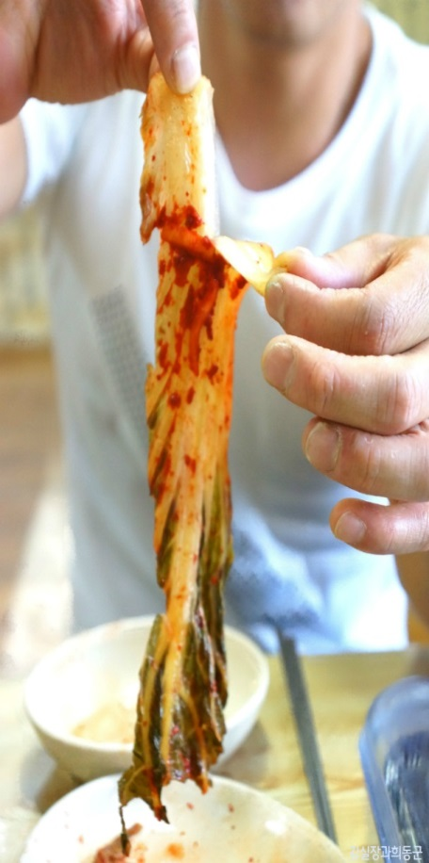
Intro
김치란 무엇인가?
김치는 왜 손으로 찢어야
더 맛있게 느껴질까?

Slide 3

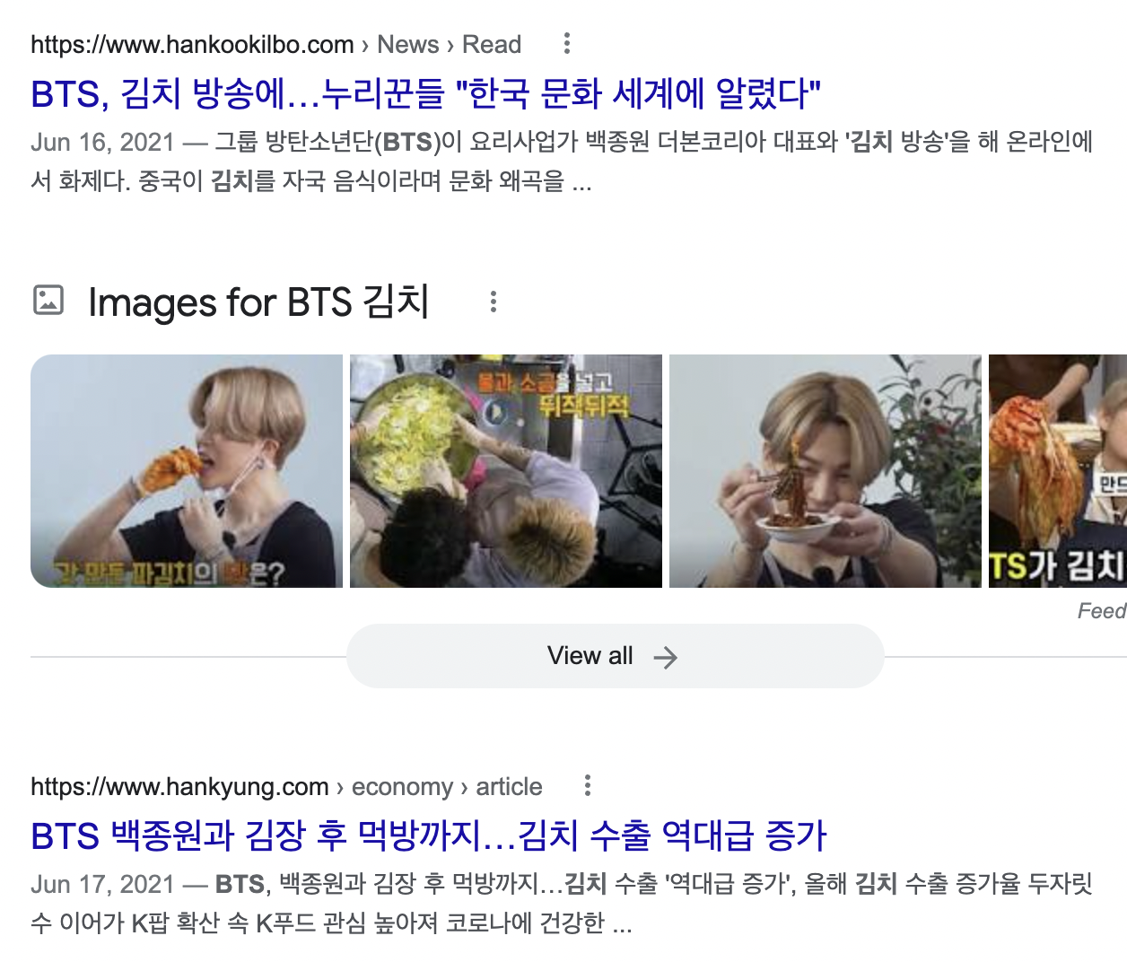
BTS와 김치?
출처: Youtube BTS VLIVE, 한국일보, 한경
김치에 기름 부은 격? 이제 김치는 세계인의 관심사!
[그림] BTS 유튜브 김장 컨텐츠
[그림] BTS 김장 방송 이후 영향력을 다룬 언론 보도

Slide 4



BTS와 김치?
출처: Youtube JOLLY, TeeKay The Blerd, Nikocado Avokado
김치는 한국과 한국 문화의 첨병, 문화의 아이콘 등극
호기심에서 진지한 김치 애호가의 등장 시기
[그림] 해외 유튜버들의 김치 ‘먹방’ 컨텐츠

Slide 5

김치는 이미 고급 음식이다
일본에서는 기본 제공 음식이 아닌 김치, 비싼 값에 팔리고 있다.
[그림] 한 일본 식당의 김치 메뉴 가격

Slide 6
김치시장, 지금은
출처: 2020년 김치산업 실태조사 분석보고서
2019년 기준 국내 김치 공급량은 188만 톤이며, 이 중 자가제조 김치가 59%를, 상품 김치가 41%를 차지함.
김치 수입량은 2004년 10만톤도 되지 않았으나, 2019년 30만 톤을 초과할만큼 빠르게 증가함.
[그림] 2019년 김치 총 공급량 중 카테고리별 비중
[그림] 김치 수입량
(단위: 만톤)

Slide 7
김치시장, 지금은
출처: 2020년 김치산업 실태조사 분석보고서
국내 소비자의 입맛이 서구화되고, 저염 식품에 대한 선호도가 증가되었으며, 식문화에서 편의성이 중시됨.
가구 중 김장을 하지 않는 비중이 2017년 43.7%에서 2019년 58.3%로 증가함.
1인 연간 섭취량 또한 2010년 39.5kg에서 2019년 31.5kg으로 감소함.
[그림] 전체 가구 중
김장하지 않는 가구의 비중
[그림]1인당 연간 김치 소비량 (단위: kg)

Slide 8
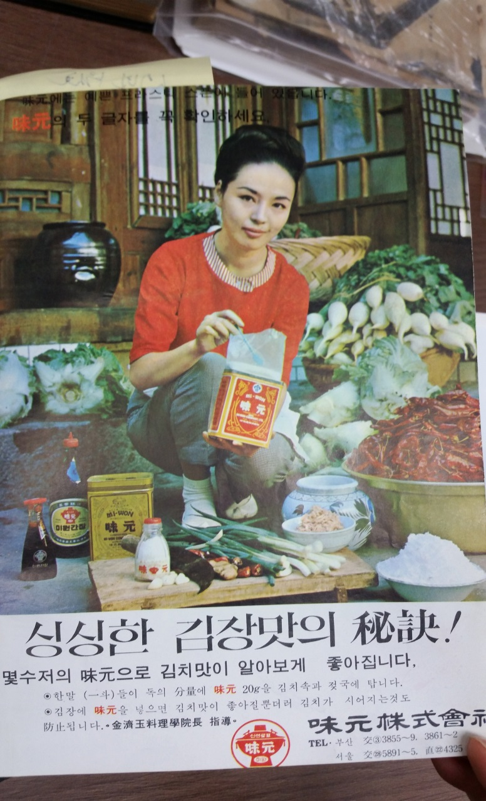
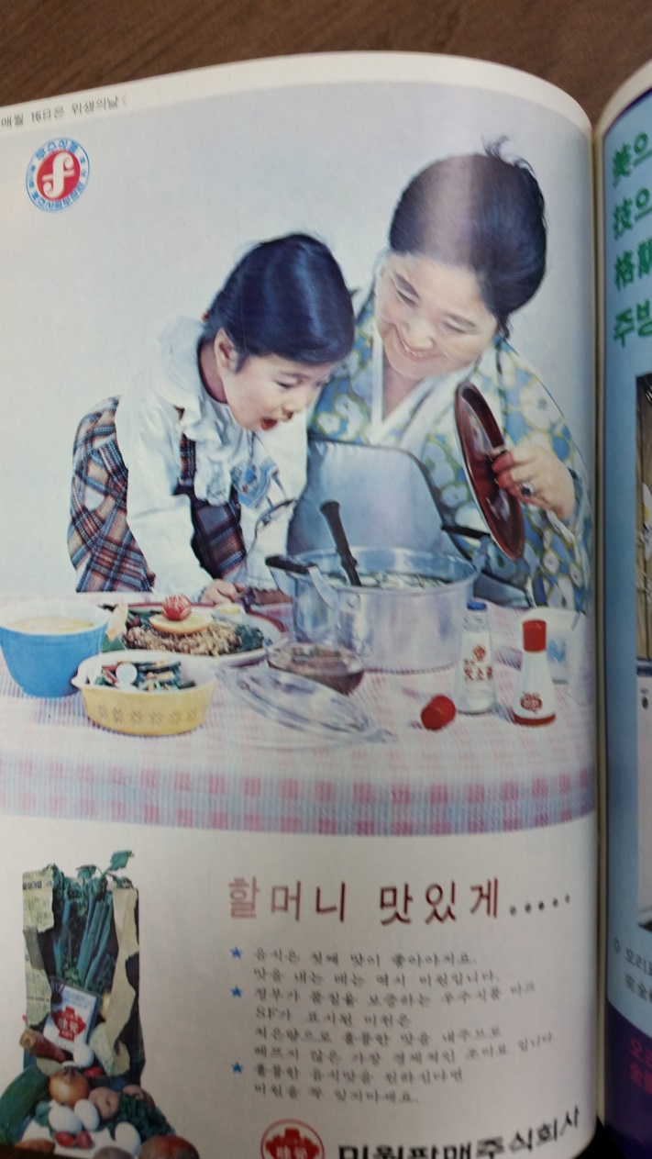
미원과 김치
미원은 ‘김장맛의 비결은 미원’이라고 광고하면서 크게 발전한다
미원이 김치에 사활을 걸고 마케팅했던 이유는?
[그림] 1960년대
잡지 미원 광고
[그림] 1960년대
잡지 미원 광고

Slide 9
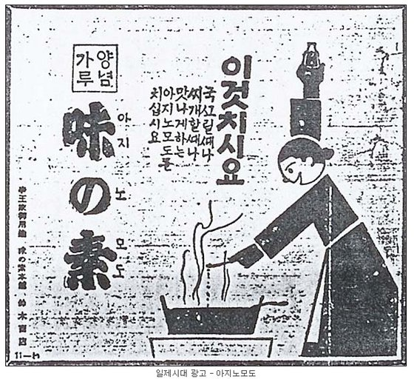
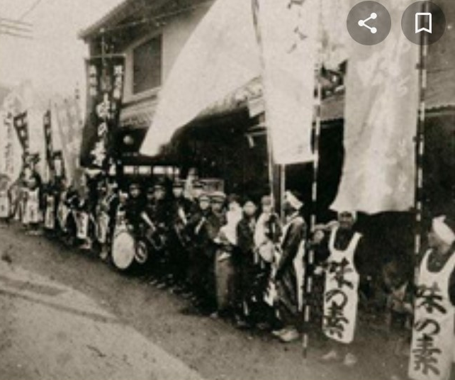
미원과 김치
미원은 일제강점기에 한국에 진출한 ’아지노모도사’ 제품이다
[그림] 아지노모도사
일제시대 광고
[그림] 아지노모도사의
한국 내 광고 행위

Slide 10
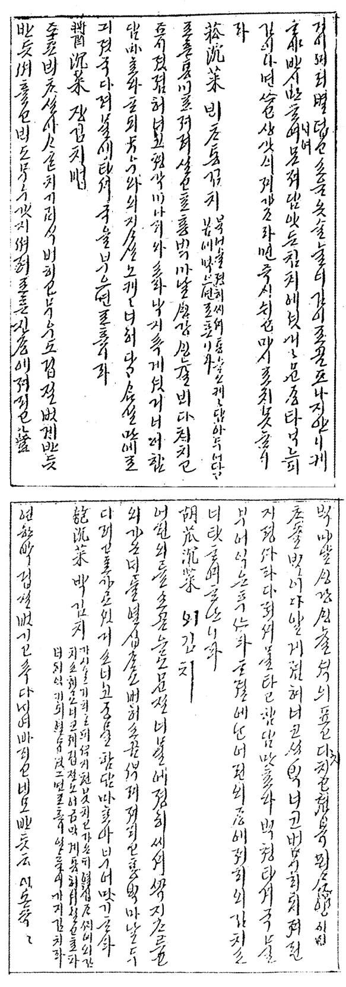
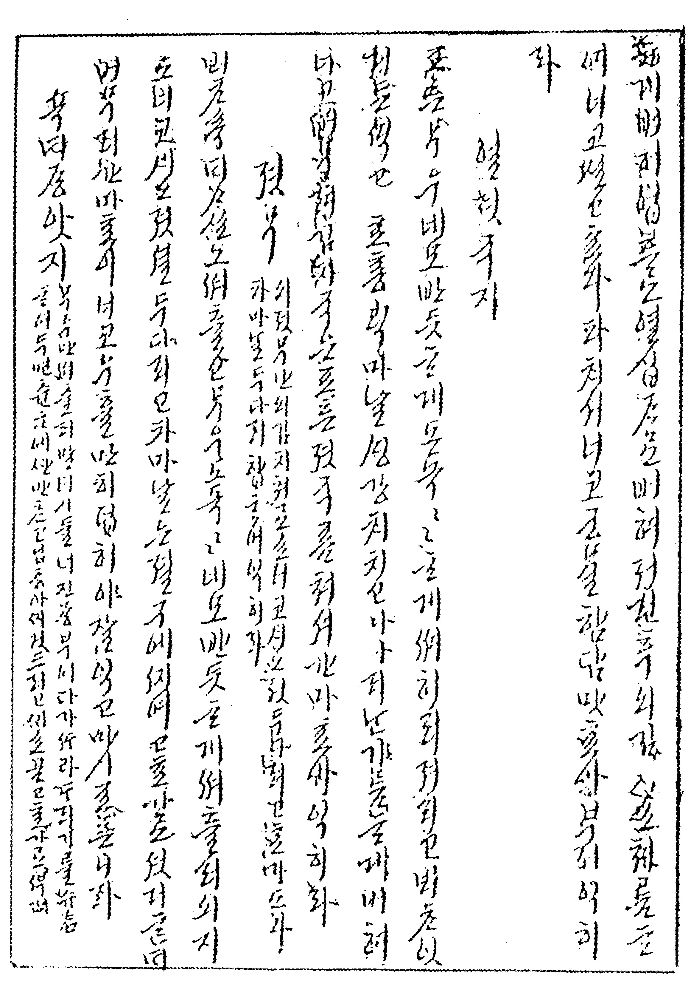
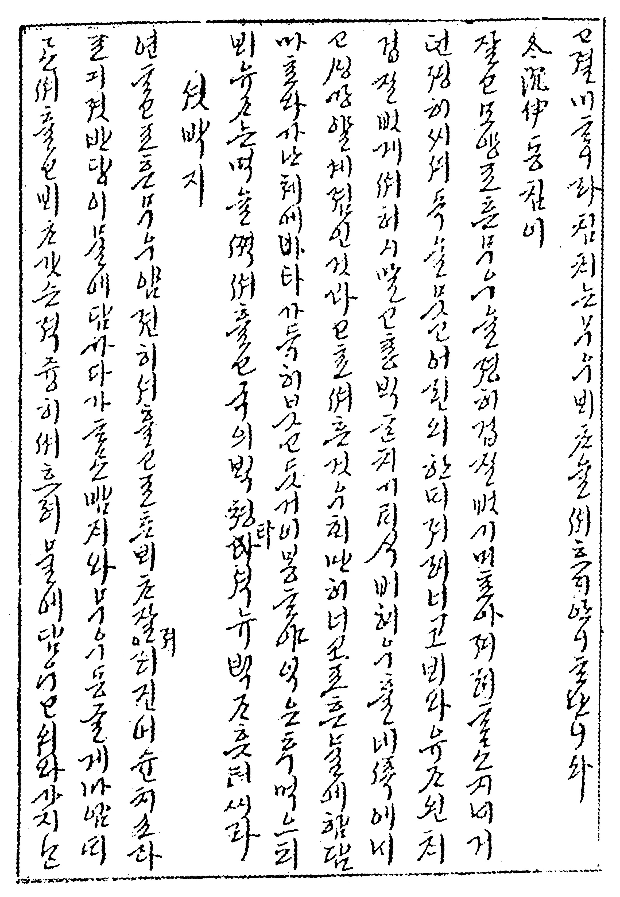
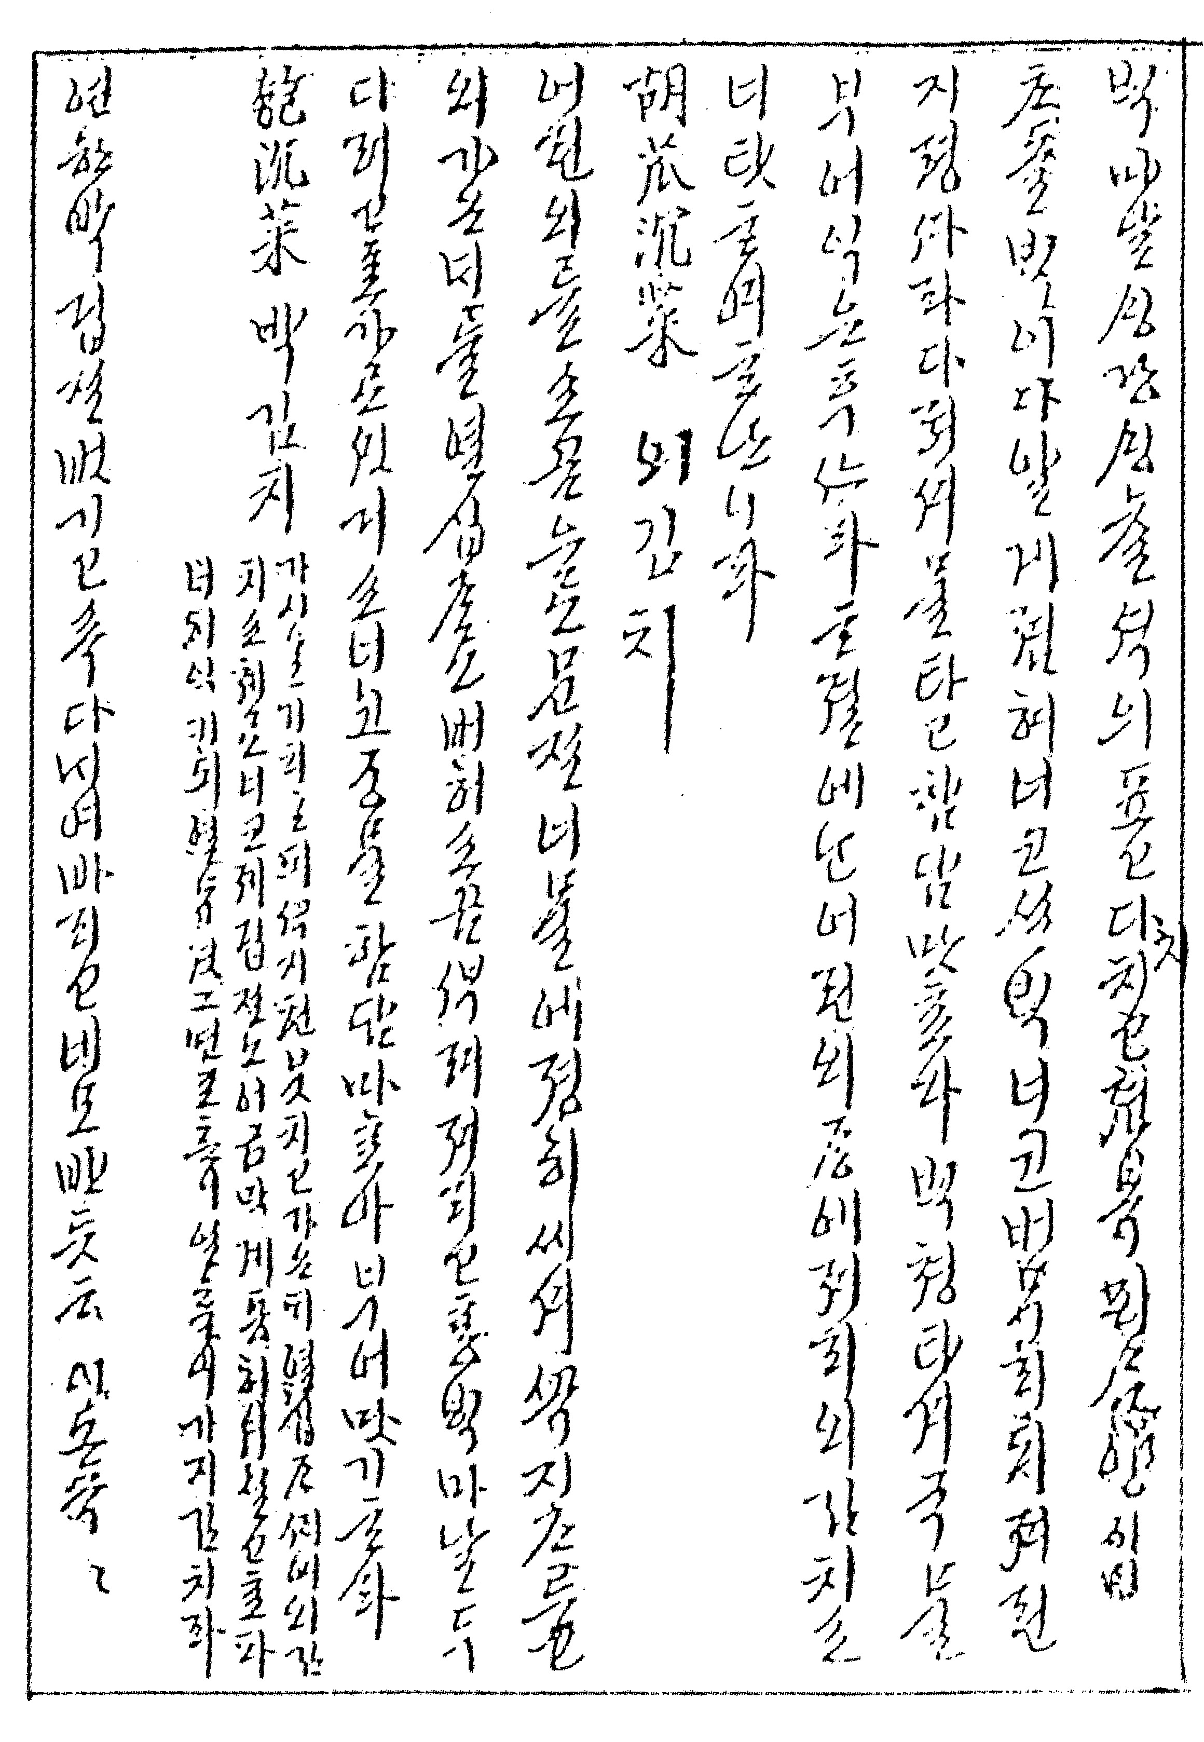
시의전서 속 김치
통배추 김치가 보이지 않음.
[그림] 시의전서(是議全書) 발췌문

Slide 11
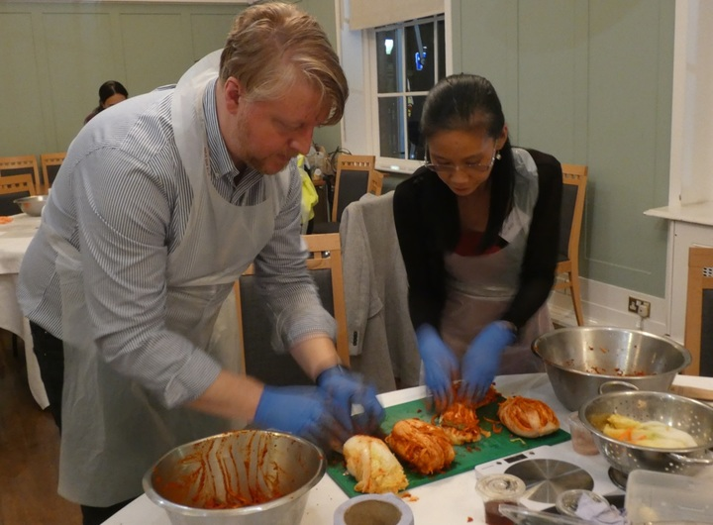
현대 김치의 특징
송엽 내저형으로 단순화, 일률화 ‘몰빵’
김치의 다채로운 특성 사장됨.
김치는 통배추만 김치가 아님.
김치는 모든 채소와 동물성 재료를 활용할 수 있지만, 관련 홍보가 부족함.
[그림] 통배추 김장 체험 중인 외국인

Slide 12
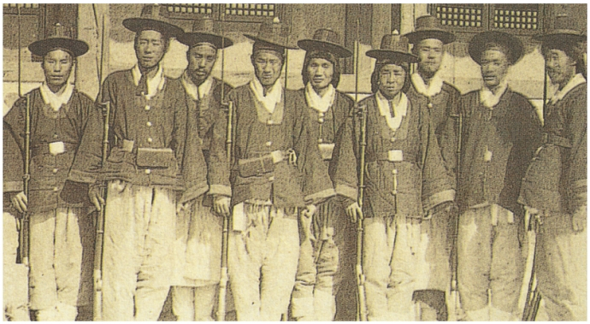
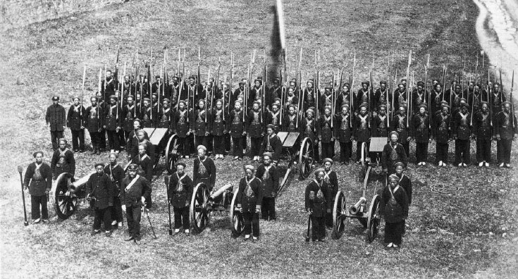
한국 개화기에 영향을 미친 일본 & 중국
일본은 1876년 조일수호조규로 이미 개항의 과실을 수확하고, 임오군란 당시 조선 땅 곳곳에 진출의 영향력을 행사 중이었다.
청은 임오군란 이후 조선과 조청무역협정을 맺음 → 이는 화교의 조선 진출 계기
[그림] 아지노모도사
일제시대 광고
[그림] 아지노모도사의
한국 내 광고 행위

Slide 13

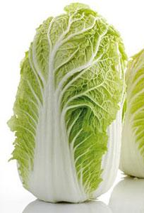
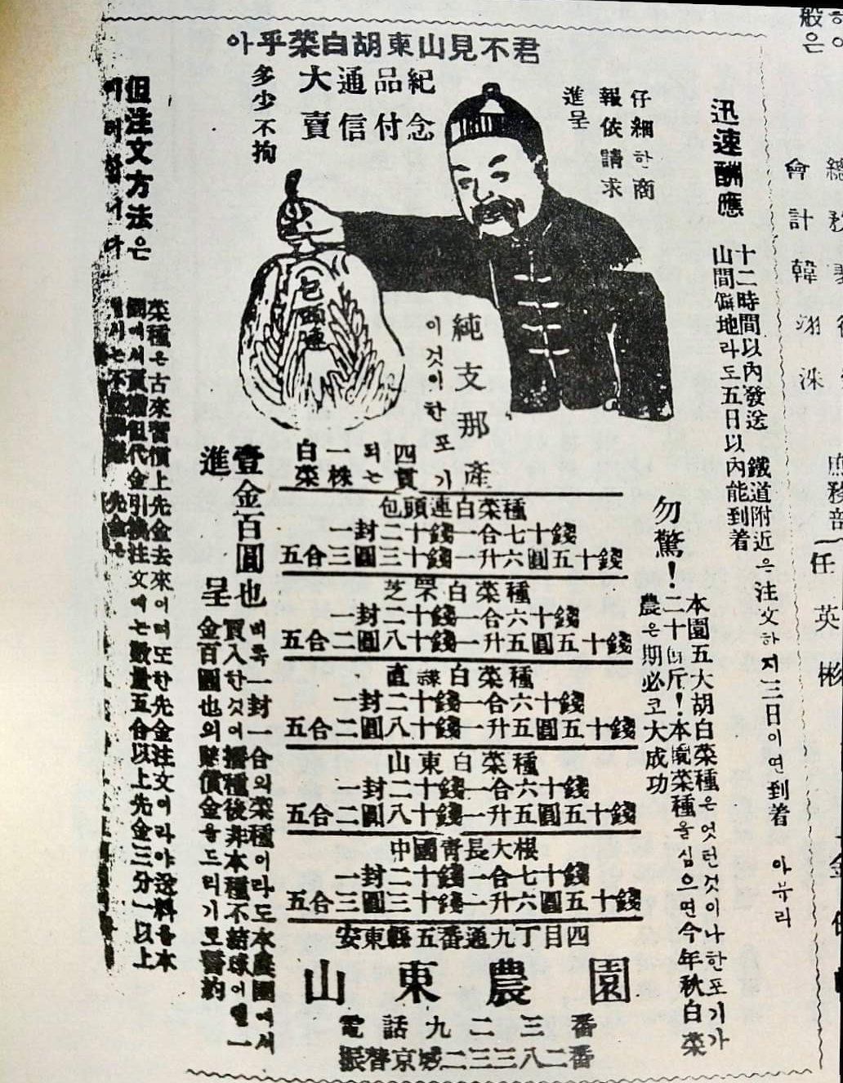
한국 개화기에 영향을 미친 일본 & 중국
우리나라에서 대세였던 배추는 반결구이나, 청의 소개로 배추가 소개되었다.
중국의 배추, 소아시아의 마늘, 멕시코의 고추가 만난 결과가 김치 → 세계적인 문화융합의 결과
[그림] 반결구
[그림] 현재의 배추
[그림] 산동농원(화교농원) 배추 광고

Slide 14
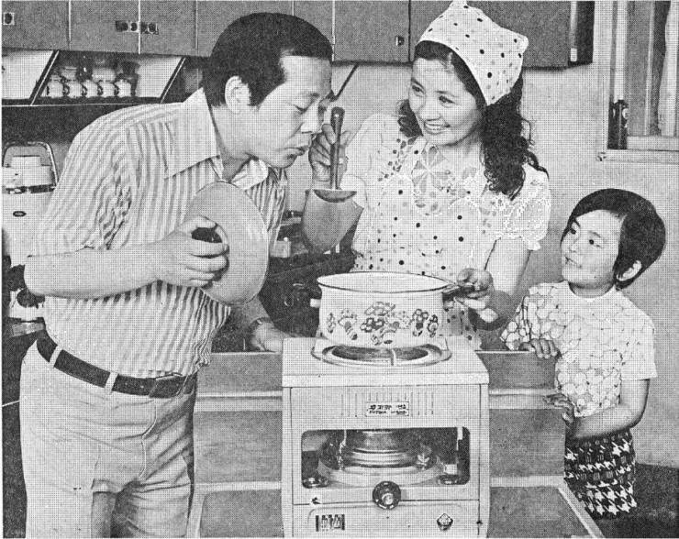
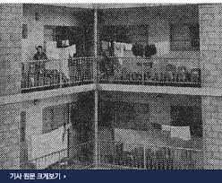
한국 주거문화와 식문화의 변화
[그림] 1960년대 중산층의
부엌 모습
[그림] 시영아파트
초기 모습

Slide 15
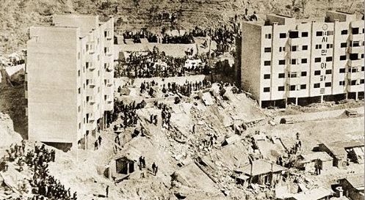
와우아파트
붕괴사건
군대식
압축성장의 폐해

Slide 16
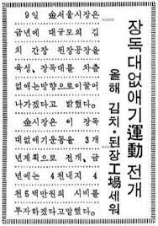
한국 주거문화와 식문화의 변화
와우아파트 붕괴사건을 기화로, 현대적 시민의 삶을 국가권력이 정하게 된다.
혼분식, 새마을 운동과 연결되어 생겨난 박정희 정부의 새로운 운동이 바로 ‘장독대없애기 운동’
박정희 정부는 아파트 붕괴가 층층마다 들여놓은 장독대 때문이라는 주장을 폈다.
[그림] 장독대없애기 운동 관련 기사

Slide 17
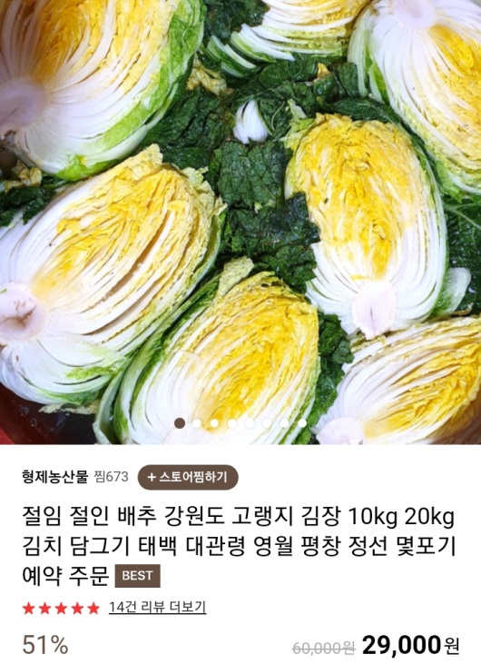
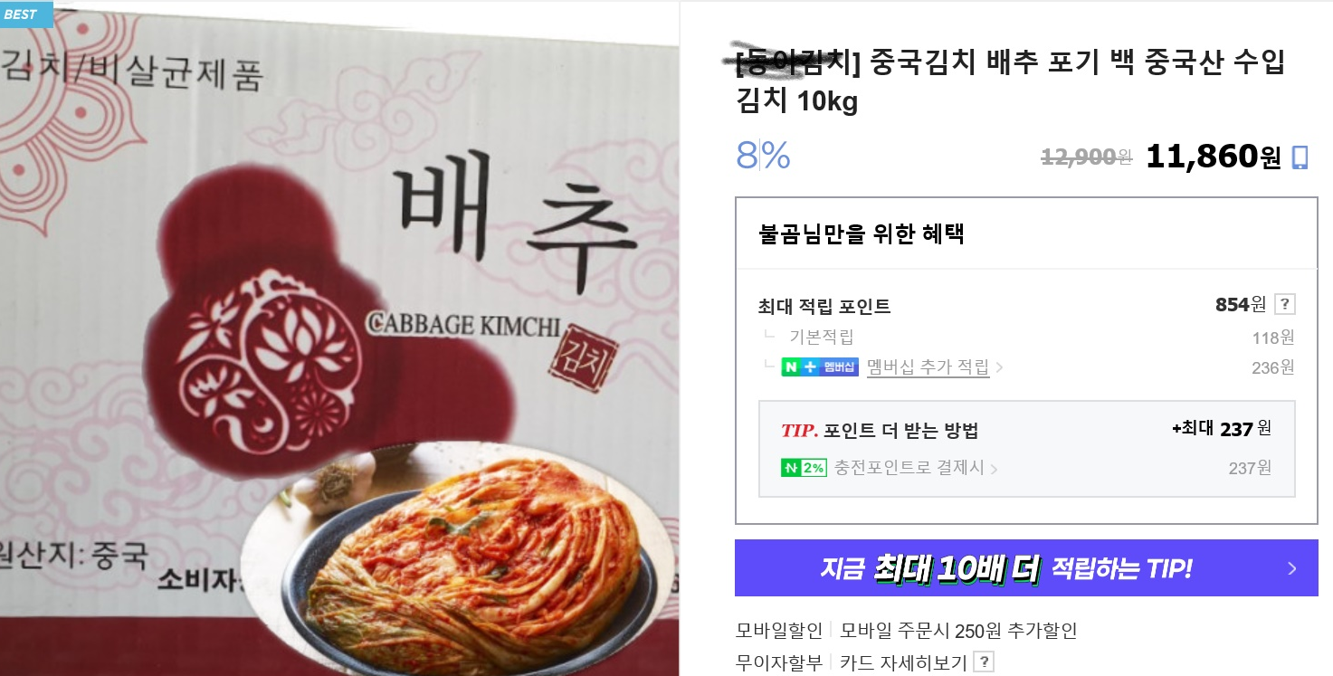
김치 없이 못 사는 한국인
국내산 김장용 절임배추 가격만 10kg에 약 3만원이나, 중국산 김치는 양념 완료된 10kg의 가격이 1만원 꼴이다.
중국산 김치는 요식업소에 광범위하게 팔린다 → 정작 저렴한 김치를 먹는 한국인
[그림] 절임배추 인터넷가
[그림] 중국산 김치 인터넷가

Slide 18
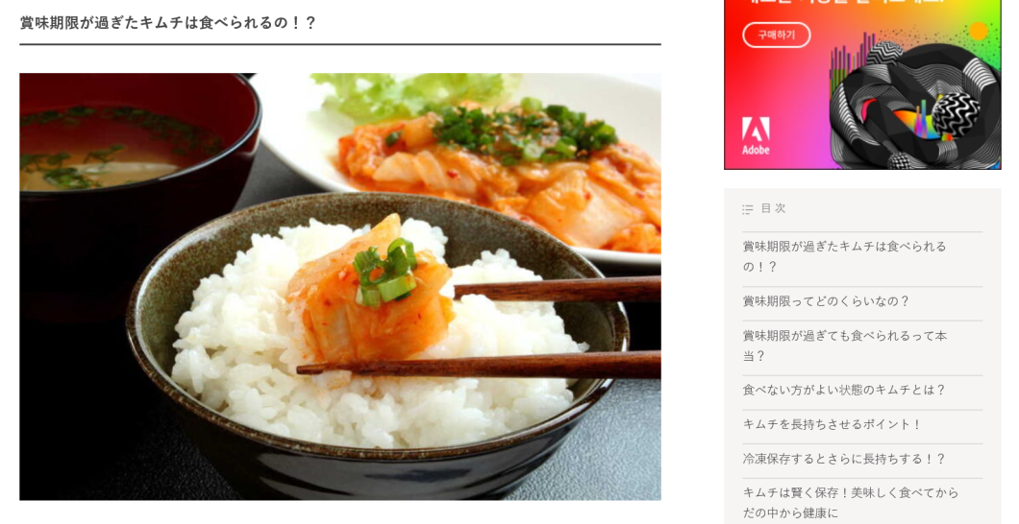
일본은 김치를 모른다
한 일본 칼럼의 제목: 유효기간이 지난 김치를 먹을 수 있나?
일본인들은 김치가 익어야 맛있다는 것을 모른다.
[그림] 일본 검색엔진 ‘
김치 유효기간’ 검색 자료?

Slide 19
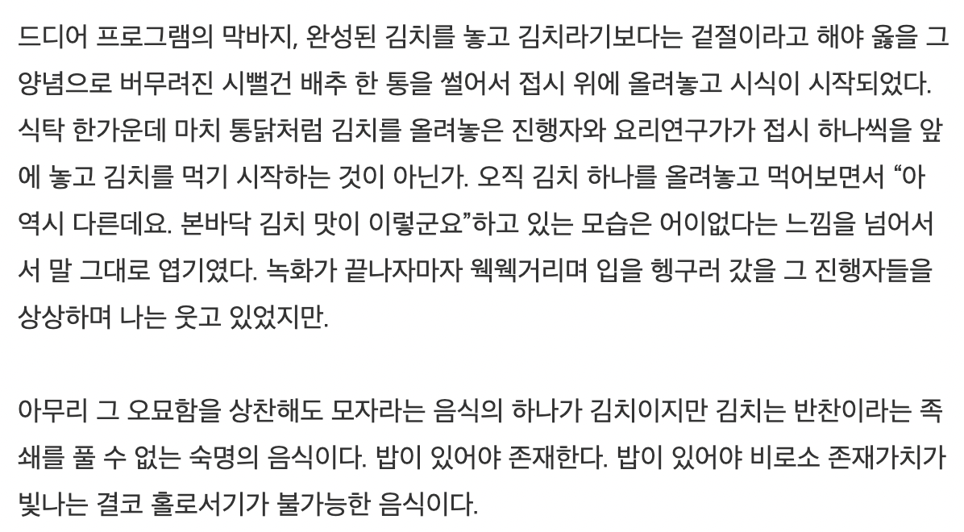
일본은 김치를 모른다
한 일본 칼럼의 제목: 유효기간이 지난 김치를 먹을 수 있나?
일본인들은 김치가 익어야 맛있다는 것을 모른다.
[그림] 매일경제 한수산 칼럼 발췌 (2012.10.05)

Slide 20
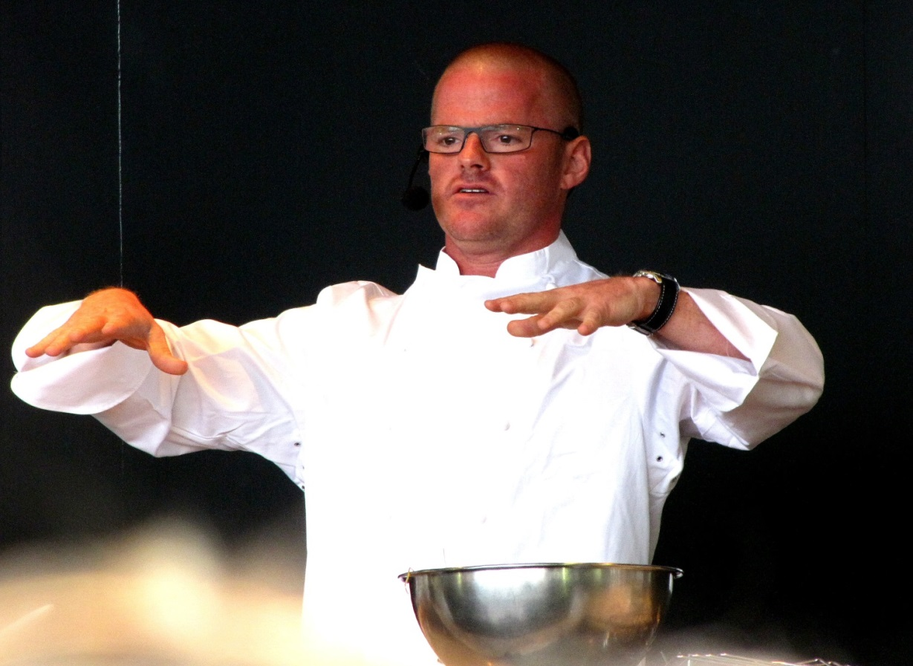
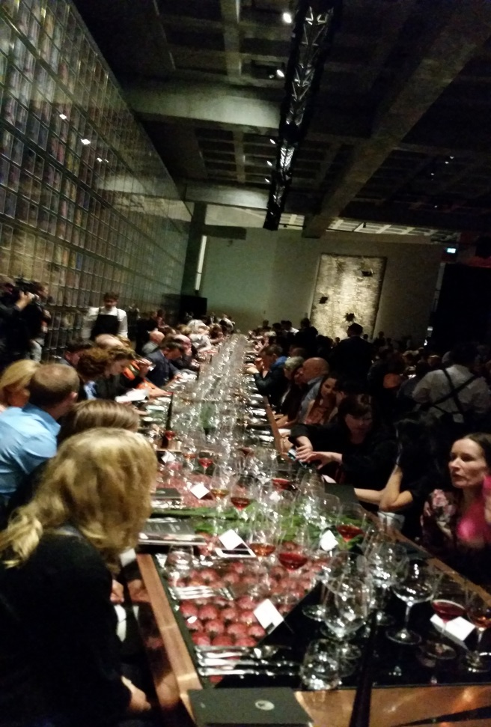
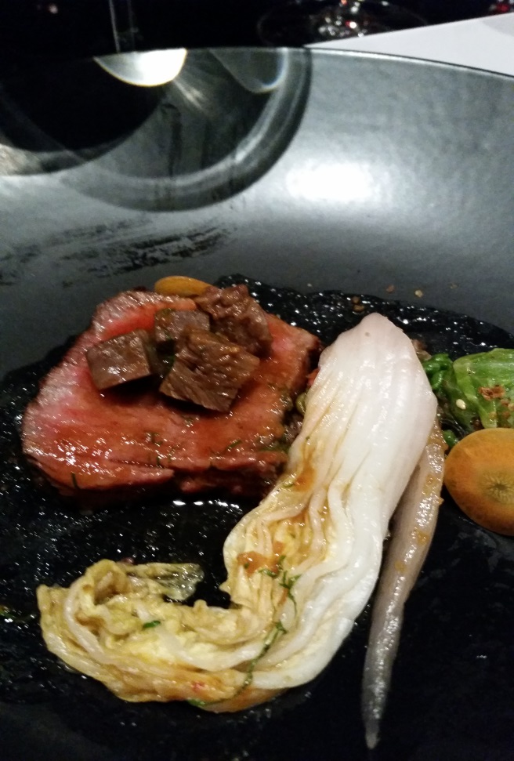
메인 가니쉬가
김치와 고추

Slide 21
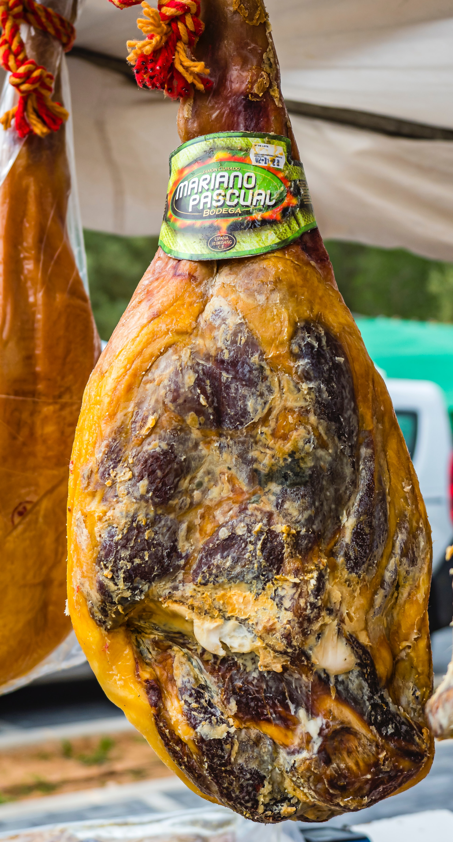
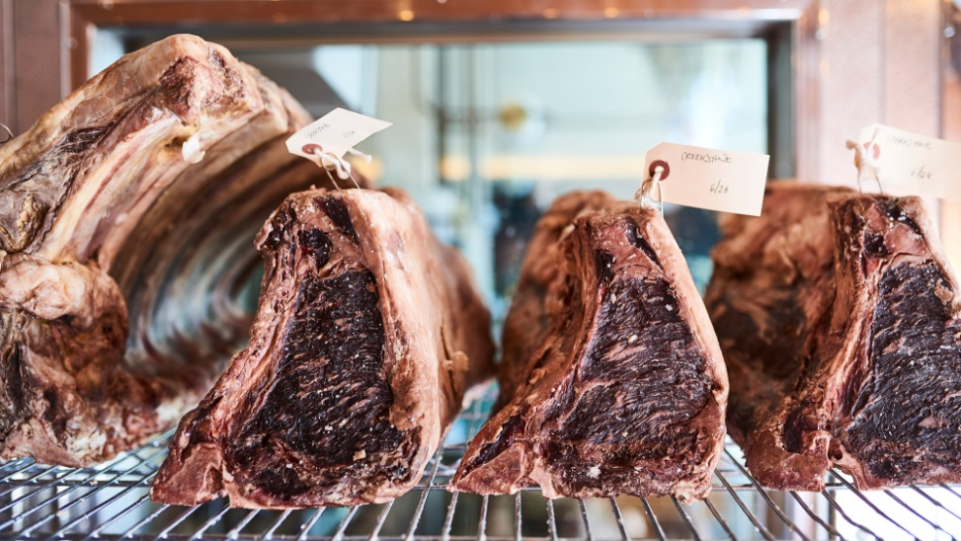
고급은 곧 기술이다?
기술이 곧 고급이다!
[그림] 발효의 일종인 드라이에이징

Slide 22
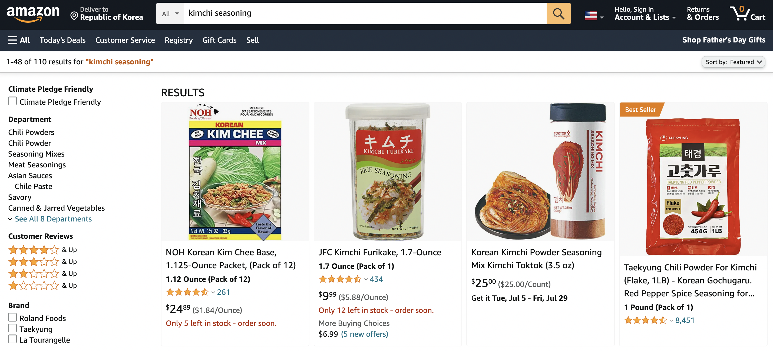
김치는 이미 세계의 음식
아마존에 검색하면 ‘김치 시즈닝’은 이미 잘 팔리고 있는 상품이다.
외국인들은 외국인들대로 즐기고 있으며, 김치의 매력을 안다.
[그림] 아마존 ‘김치 시즈닝’
검색 결과

Slide 23
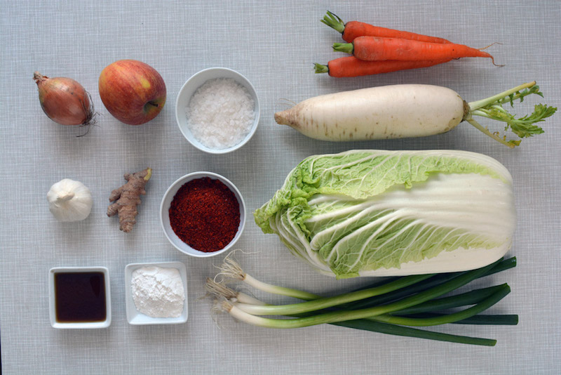
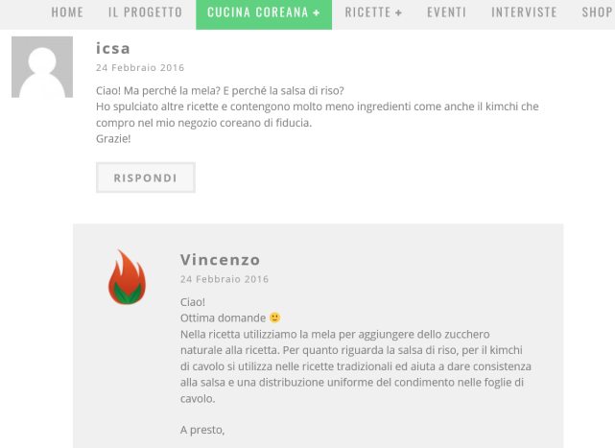
김치는 이미 세계의 음식
이탈리아 사람들은 김치에 왜 사과를 넣는지, 왜 쌀풀을 쑤어 넣는지 알고 있다.
[그림] 이탈리아 매체에 소개된
김치 레시피 속 준비 재료
[그림] 이탈리아 웹사이트 중
김치에 대한 문답

Slide 24
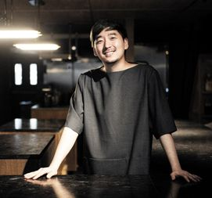
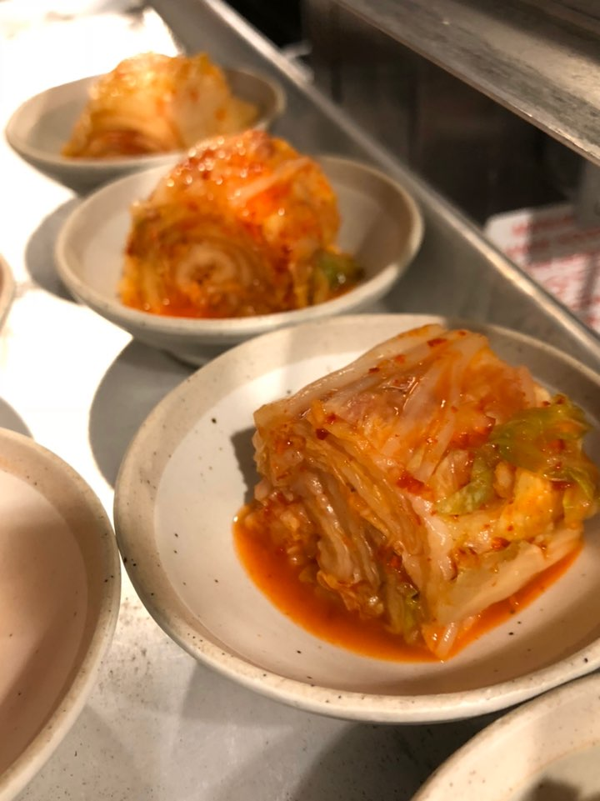
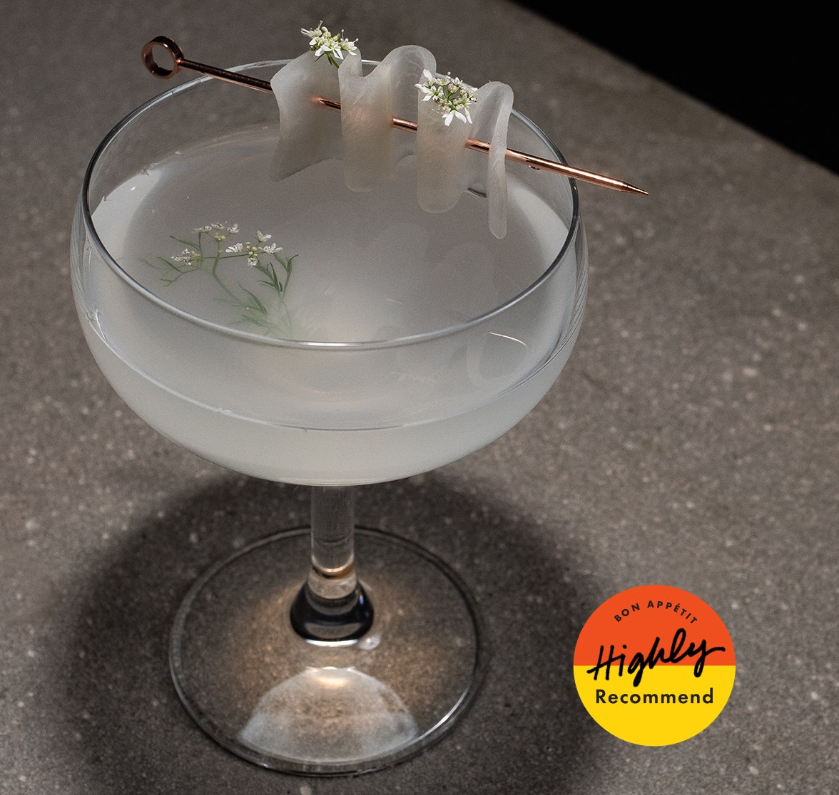
김치는 이미 세계의 음식
뉴욕에서 가장 핫한 식당 중 하나인 아토보이의 셰프는 한국인 박정현 셰프, 그는 김치를 주역으로 쓴다.
아토보이의 김치칵테일은 뉴욕에서 유행한 아이템 중 하나
[그림] <아토보이> 박정현 셰프
[그림] 아토보이 김치
[그림] 박정현 김치칵테일

Slide 25
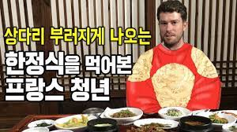
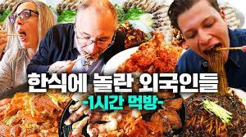

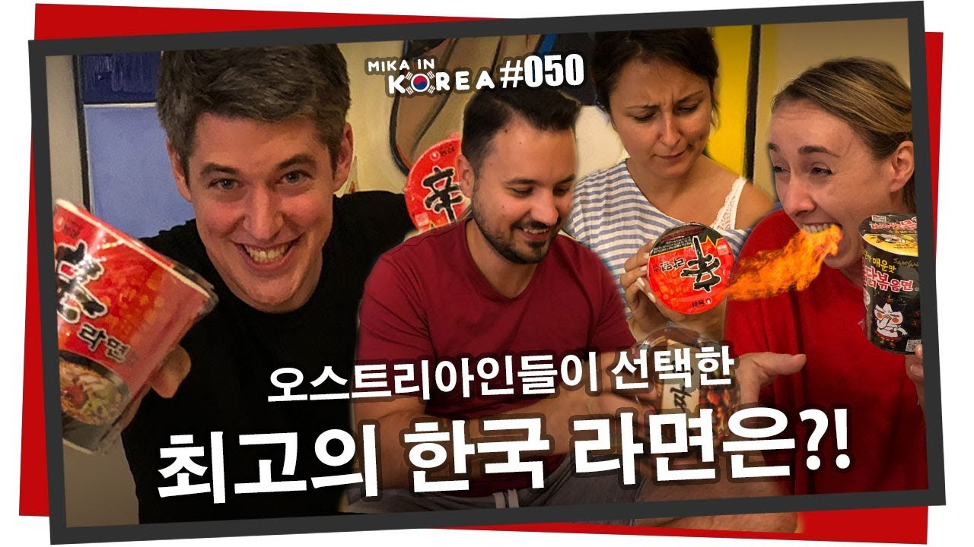
케이푸드의 약진

Slide 26
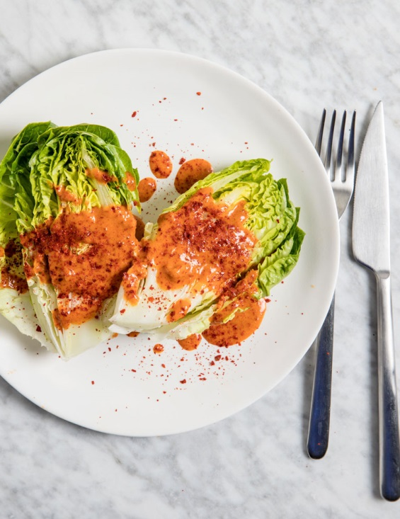
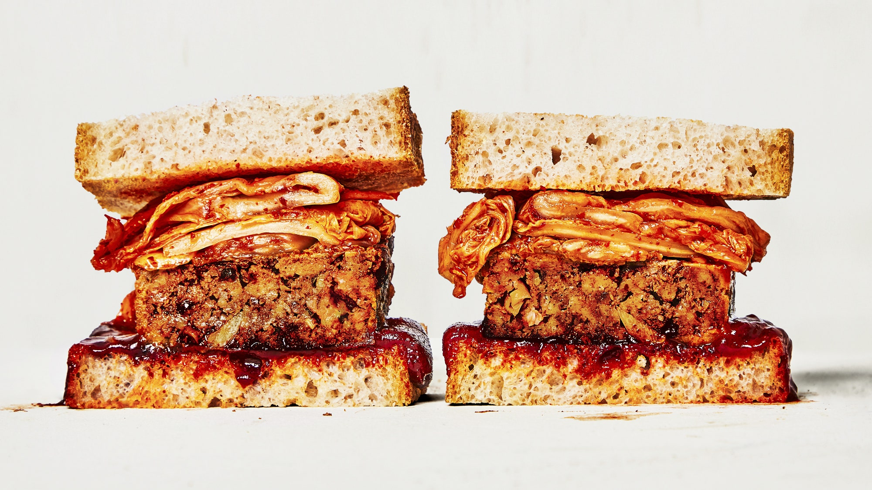
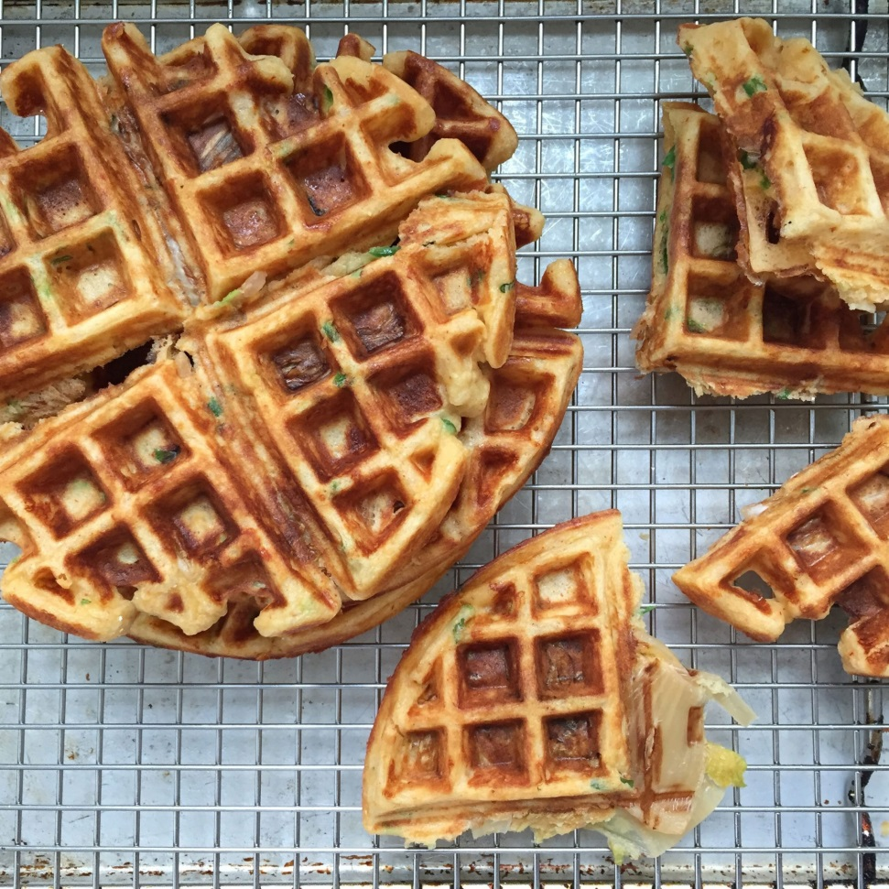
김치의 변신은 무죄?
김치의 변주는 무엇을 의미하는가

Slide 27
Valuations
Q&A

